Slide 1
Оператори
Кодът представлява последователност от оператори, които се изпълняват последователно от браузъра
Операторите се разделят с ; (не е задължително, но е препоръчително)
Операторите могат да се групират в блокове чрез {} – напр. функциите
JavaScript е case sensitive (малки и големи букви се различават)
getElementById ≠ getElementbyID
Игнорират се излишните интервали
var person="Hege"; ⬄ var person = "Hege";
Добра практика е да се слагат интервали около операциите:
var x = y + z;
Може да се прекъсва реда с кода по средата на низ чрез \ и ще се интерпретира като един ред:
document.write("Hello \ World!");
Но не може така:
document.write \ ("Hello World!");

Slide 2
Оператори
Операторите (statements) съдържат:
Стойности (Values):
Фиксирани стойности (литерали) - 10.50, 1001, “Elena Somova“, ‘Elena Somova'
Променливи стойности (променливи)
Операции (Operators)
Изрази (Expressions)
Ключови думи (Keywords) = запазени думи (не могат да се използват за имена на променливи)
Коментари (Comments)

Slide 3
Коментари
Коментари на един ред: чрез //
<h1 id="myH1"></h1>
<p id="myP"></p>
<script>
// Write to a heading:
document.getElementById("myH1").innerHTML="Welcome to my Homepage";
// Write to a paragraph:
document.getElementById("myP").innerHTML="This is my first paragraph.";
</script>Коментари в няколко реда: /* коментар */
/* The code below will write to a heading and to a paragraph, */ document.getElementById("myH1").innerHTML="Welcome to my Homepage"; document.getElementById("myP").innerHTML="This is my first paragraph.";
Поставяне на коментари на края на реда
var x=5; // declare x and assign 5 to it

Slide 4
Променливи
var x=5; var y=6; var z=x+y; var – за деклариране на променлива
Имената на променливите трябва да започват с буква, $ или _
Имената са case sensitive (y ≠ Y)
var pi=3.14; var person=“Ivan Ivanov”; <=> var answer=‘Ivan Ivanov '; var carname; - деклариране, променливата е празна със стойност undefined
carname="Volvo";
Стойността на променливата се поставя в параграфа:
<p id="demo"></p> var carname="Volvo"; document.getElementById("demo").innerHTML=carname;
Препоръчва се да се декларират всички променливи на едно място в началото на кода
var lastname=“Ivanov", age=30, job="carpenter"; или
var lastname=“Ivanov", age=30, job="carpenter";
При предеклариране на променлива, тя не си губи стойността
var carname="Volvo"; var carname;

Slide 5

Наименоване на променливи (съставни имена)
Чрез тире (не е разрешено в JavaScript, “-” e изваждане)
first-name, last-name, master-card, inter-city
Чрез долно подчертаване
first_name, last_name, master_card, inter_city
Camel Case (препоръчва се в JavaScript, но с първа малка буква)
FirstName, LastName, MasterCard, InterCity
firstName, lastName, masterCard, interCity

Slide 6
Множество от символи
JavaScript използва Unicode character set

Slide 7
Типове данни
String, Number, Boolean, Array, Object, Null, Undefined
JavaScript е език с динамични типове
Една променлива може да се използва с различни типове
var x; // Now x is undefined var x = 5; // Now x is a Number var x = “Ivan"; // Now x is a String
Strings - Използват се “низ” или ‘низ’ var carname="Volvo XC60"; var carname='Volvo XC60';
var answer="It's alright"; - използване в низа на ‘ или ‘’ var answer="He is called 'Johnny'"; var answer='He is called "Johnny"';
Numbers – един числов тип
var x1=34.00; // Written with decimals var x2=34; // Written without decimals
var y=123e5; // 12300000 var z=123e-5; // 0.00123
Booleans
var x=true; var y=false;

Slide 8
Типове данни
Arrays
var cars=new Array(); cars[0]="Saab"; cars[1]="Volvo"; cars[2]="BMW"; или
var cars=new Array("Saab","Volvo","BMW"); или
var cars=["Saab","Volvo","BMW"];
Първият индекс е 0
Objects
Съвкупност от двойки (свойства, properties) име: стойност разселени с ,
var person={firstname:“Ivan", lastname:“Ivanov", id:5566}; ⬄
var person={ firstname : “Ivan", lastname : “Ivanov", id : 5566 };
Достъп до свойствата:
name=person.lastname; или name=person["lastname"];

Slide 9
Типове данни
Undefined and Null
Изпразване на променлива от стойност:
cars=null; person=null;
<script>
var person;
var car="Volvo";
document.write(person + "<br>"); → undefined
document.write(car + "<br>"); → Volvo
var car=null
document.write(car + "<br>"); → null
</script>
Деклариране на тип на променлива
var carname=new String; var x= new Number; var y= new Boolean; var cars= new Array; var person= new Object;
Всички променливи могат да бъдат обекти

Slide 10
Обекти
Всичко в in JavaScript е обект (дори примитивните типове с изключение на null и undefined) – Booleans, Numbers, Strings, Dates, Maths, Regular Expressions, Arrays и functions
Може да се дефинират собствени обекти
Обекти = свойства + методи
Създаване на обект:
var txt = new String("Hello World");
Има вградени свойства и методи за обектите, напр. за String:
Свойство txt.length → 11
Метод txt.indexOf("World") → 6
1. съзаване на обект:
var person=new Object(); person.firstname=“Ivan"; person.lastname=“Ivanov"; person.age=50; person.eyecolor="blue"; ⬄
person={firstname:“Ivan",lastname:“Ivanov",age:50,eyecolor:"blue"};
2. използване на функция (конструктор) за дефиниране на обект и създаване на нова инстанция от обекта
function person(firstname,lastname,age,eyecolor) { this.firstname=firstname; this.lastname=lastname; this.age=age; this.eyecolor=eyecolor;}
var myFather=new person(“Ivan",“Ivanov",50,"blue"); var myMother=new person(“Emi",“Petrova",48,"green");

Slide 11
Обекти
JavaScript обект – специален вид данни със свойства и методи
Достъп до свойствата
objectName.propertyName
Използване на свойството length на обекта String :
var message="Hello World!"; var x=message.length; →12
Достъп до методите
objectName.methodName()
Използване на метода toUpperCase() на обекта String:
var message="Hello world!"; var x=message.toUpperCase(); →HELLO WORLD!
Обикновено се използва записа someMethod() вместо some_method()
Свойствата и методите могат да се използват дори, ако променливата не е дефинирана като обект

Slide 12
Обекти
Добавяне на нови свойства на съществуващи обекти – чрез даване на стойности на свойствата
person.sex=“male”;
Дефиниране на методи – в конструктора
function person(firstname,lastname,age,eyecolor) { this.firstname=firstname; this.lastname=lastname; this.age=age; this.eyecolor=eyecolor; this.changeName=changeName; function changeName(name) { this.lastname=name; } }
myMother=new person(„Iva",“Ivanova",48,"green");
myMother.changeName(“Petrova");

Slide 13
Обекти
JavaScript Classes
JavaScript е обектно-ориентиран език, но не използва класове
JavaScript е на основата на свойства, а не на класове
Цикъл for...in върху свойтвата на обект
for (variable in object) { code to be executed }
var person={fname:“Ivan",lname:“Ivanov",age:25}; for (x in person) { txt=txt + person[x]; }

Slide 14
Number Object
1 числов тип
var pi=3.14; // A number written with decimals var x=34; // A number written without decimals
var y=123e5; // 12300000 var z=123e-5; // 0.00123
Запазват се винаги като числа с плаваща точка с двойна точност според IEEE 754 standard в 64 bits
Точност
Целите числа са точни до 15 цифри, след десетичната точка може да има 17 цифри, аритметиката с числата с плаваща точка не винаги е точна
var x = 0.2+0.1; // result will be 0.30000000000000004
x=(0.2*10+0.1*10)/10; → 0.3
var y = 0377; - в осмична бройна система (0)
document.write(y + "<br>"); → 255 var z = 0xFF; - в шестнадесетична бройна система (0x)
Отпечатване на число в друга бройна система (като низ):
var myNumber=128; myNumber.toString(16); // returns 80 myNumber.toString(8); // returns 200 myNumber.toString(2); // returns 10000000

Slide 15
Number Object
Безкрайност (Infinity, -Infinity) – след макс. число или при деление на 0, число е
myNumber=2; while (myNumber!=Infinity) { myNumber=myNumber*myNumber; // Calculate until Infinity }
var x = 2/0; var y = -2/0;
NaN (Not a Number)
isNaN(value) - проверява дали е число
var x = 1000 / "Apple"; isNaN(x); // returns true var y = 100 / "1000"; isNaN(y); // returns false
var x = 1000 / 0; isNaN(x); // returns false
Numbers могат да бъдат Numbers или Objects
var x = 123; или
var y = new Number(123);
typeof(x) // returns Number typeof(y) // returns Object
Ако
var x = 123; var y = new Number(123); (x === y) // is false because x is a number and y is an object.

Slide 16
Number Object
Свойства на Number
MAX_VALUE
MIN_VALUE
NEGATIVE_INFINITY
POSITIVE_INFINITY
NaN
prototype
constructor – връща конструктора
Достъп до свойствата:
Number.MAX_VALUE
num.MAX_VALUE – недефинирано, ако num е числов обект или примитивна стойност
Методи на Number
toExponential() – преобразува в експоненциален запис
toFixed(х) –преобразува числото с х цифри след десетичната точка
toPrecision(х) - преобразува числото с х цифри
toString()
valueOf() – връща примитивната стойност на числото
Примитивните стойности (3.14) в JavaScript могат да използват методите, защото биват преобразувани временно на обекти преди изпълнението
Number.prototype.myMet=function() – създава метод, който дефинира ново свойство
{this.myProp=this.valueOf()/2; }
var n = new Number(55); n.myMet(); var x = n.myProp; → 27.5

Slide 17
String Object
var carname="Volvo XC60"; var carname='Volvo XC60';
Достъп до елементите на низ чрез позицията (индекса)
var character=carname[7];
Първият символ е с индекс 0
Кавички:
var answer="It's alright"; var answer="He is called 'Johnny'"; var answer='He is called "Johnny"';
или
var answer='It\'s alright'; var answer="He is called \"Johnny\"";
Дължина на низ
Чрез свойството length
var txt="Hello World!"; document.write(txt.length);
Търсене на низ в низ
Чрез метод indexOf() – връща позицията на първото намерено срещане на низа
var str="Hello world, welcome to the universe."; var n=str.indexOf("welcome");
→ -1 – ако низа не се намери
Чрез метод lastIndexOf() – започва търсенето от края и намира последниото срещане

Slide 18
String Object
Намиране на съответствие
Чрез метод match() – намиране на съответствие на съдържанието
var str="Hello world!"; document.write(str.match("world") + "<br>"); → world document.write(str.match("World") + "<br>"); → null document.write(str.match("world!")); → world!
Замяна на съдържание
Чрез метод replace() – заменя стойност с друга стойност в низ
str="Please visit Microsoft!" var n=str.replace("Microsoft",“Plovdiv University");
Големи и малки букви
Чрез методи toUpperCase() и toLowerCase():
var txt="Hello World!"; // String var txt1=txt.toUpperCase(); // txt1 is txt converted to upper var txt2=txt.toLowerCase(); // txt2 is txt converted to lower
Преобразуване на низ в масив
Чрез метода split():
txt="a,b,c,d,e" // String txt.split(","); // Split on commas txt.split(" "); // Split on spaces txt.split("|"); // Split on pipe

Slide 19
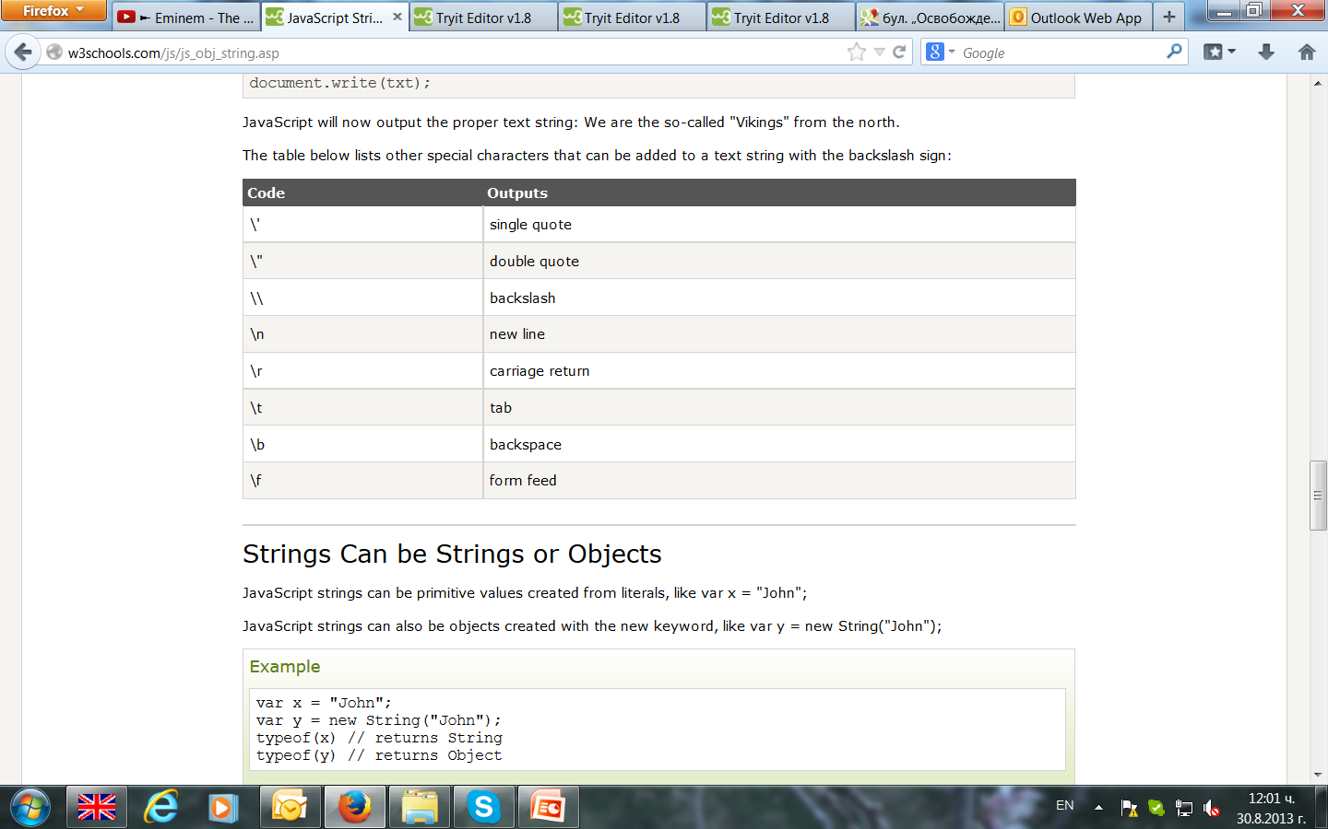
String Object
Специални символи
Низът може да бъде String или Object
var x = "John";
var y = new String("John");
typeof(x) // returns String typeof(y) // returns Object
String ≠ Object
(x === y) // is false because x is a string and y is an object.
С JavaScript всички методи и свойства са налични и за примитивните низови стойности, защото те временно ще се трансформират в обекти

Slide 20
String Object
Свойства:
length
Prototype – позволява добавянето на свойства и методи
Constructor – връща конструктора
Методи:
charAt() – връща символа с определен индекс
charCodeAt() – връща Unicode на символа с определен индекс
concat() – конкатенира низове
fromCharCode() – конверира Unicode стойности към символи
indexOf()
lastIndexOf()
match()
replace()
search() – търси съответствие между регулярен израз и низ и връща позицията на съответствие
slice() – извлича част от низ
split()
substr() – извлича определен брой символи от низ, започващи от дадена позиция
substring() – извлича символи от низ между две позиции
toLowerCase()
toUpperCase()
ValueOf() – връща примитивната стойност на обекта

Slide 21
Date Object
Създаване на обект
чрез конструктор Date()
new Date() // current date and time new Date(milliseconds) //milliseconds since 1970/01/01 new Date(dateString) new Date(year, month, day, hours, minutes, seconds, milliseconds)
var today = new Date() var d1 = new Date("October 13, 1975 11:13:00") var d2 = new Date(79,5,24) var d3 = new Date(79,5,24,11,33,0)
Отпечатване на текущата дата/ година
var d=new Date();
document.write(d);
document.write(d.getFullYear()); -> 2013
Задаване на дата
var myDate=new Date(); myDate.setFullYear(2010,0,14); 14th January 2010
Задаване на дата след 5 дена:
var myDate=new Date(); myDate.setDate(myDate.getDate()+5);
Намира броя милисекунди от 01.01.1970
document.write(d.getTime());
Показване на UTC (Universal Time) като низ
document.write(d.toUTCString()); → Thu, 05 Sep 2013 09:21:29 GMT

Slide 22
Date Object
Сравняване на дати
var x=new Date(); x.setFullYear(2100,0,14); var today = new Date(); if (x>today) { alert("Today is before 14th January 2100"); } else { alert("Today is after 14th January 2100"); }
Намиране на деня от седмицата
var d = new Date();
var weekday=new Array(7);
weekday[0]="Sunday";
weekday[1]="Monday";
weekday[2]="Tuesday";
weekday[3]="Wednesday";
weekday[4]="Thursday";
weekday[5]="Friday";
weekday[6]="Saturday";
document.write(weekday[d.getDay()]);

Slide 23
Date Object
Показване на часовник на уеб страницата
<head>
<script>
function startTime()
{
var today=new Date();
var h=today.getHours();
var m=today.getMinutes();
var s=today.getSeconds();
// add a zero in front of numbers<10
m=checkTime(m);
s=checkTime(s);
document.getElementById('txt').innerHTML=h+":"+m+":"+s;
t=setTimeout(function(){startTime()},500); - на всеки 500 милисекунди се стартира
}
function checkTime(i)
{
if (i<10)
{
i="0" + i;
}
return i;
}
</script>
</head>
<body onload="startTime()">
<div id="txt"></div>
</body>

Slide 24
Array Object
Създаване на масив (три начина)
1:
var mycars = new Array(); mycars[0] = "Saab"; mycars[1] = "Volvo"; mycars[2] = "BMW";
2:
var myCars=new Array("Saab","Volvo","BMW");
3:
var myCars=["Saab","Volvo","BMW"];
Достъп до масив
var name=myCars[0];
myCars[0]="Opel";
Различни обекти в един масив
Елементи на масив могат да бъдат: обекти, функции и масиви:
myArray[0]=Date.now; myArray[1]=myFunction; myArray[2]=myCars;
Методи и свойства
var x=myCars.length // броя на елементите в масива myCars var y=myCars.indexOf("Volvo") // позицията на "Volvo“

Slide 25
Array Object
Създаване на нов метод
prototype – глобален конструктор в JavaScript, чрез него могат да се създават нови свойства и методи за всеки обект
<script>
Array.prototype.myUcase=function()
{
for (i=0;i<this.length;i++)
{
this[i]=this[i].toUpperCase();
}
}
function myFunction()
{
var fruits = ["Banana", "Orange", "Apple", "Mango"];
fruits.myUcase();
var x=document.getElementById("demo");
x.innerHTML=fruits;
}
</script>
→ BANANA,ORANGE,APPLE,MANGO

Slide 26
Array Object
Конкатениране на два или повече масива
function myFunction()
{
var а1 = [“Iva", "Lora"];
var а2 = ["Emil", "Toni", "Lina"];
var а3 = ["Robin"];
var а = а1.concat(а2,а3);
document.write(a);
}
Слепване на елементите в един низ (с ,)
document.write(a.join());
Изтриване на последния елемент на масива
document.write(a.pop());
Вмъкване на нов елемент на края на масива
document.write(a.push("Kiril")
Обръщане на масива
document.write(a.reverse());
Изтриване на първия елемент на масива
document.write(a.shift());
Избиране на няколко елемента от масива
document.write(a.slice(1,3)); → Lora,Emil

Slide 27
Array Object
Сортиране на масив (от низове)
document.write(a.sort());
Сортиране на масив (от числа)
var points = [40,100,1,5,25,10];
points.sort(function(a,b){return a-b}); - във възходящ ред
points.sort(function(a,b){return b-a}); - в низходящ ред
Добавяне изтриване на елементи в масив
а.splice(2,1,“Аni","Kami"); на 2 позиция се изтрива 1 елемент и се добавят два елемента
Конвериране на масив към низ
а.toString();
Добавяне на нови елементи в началото на масива
а.unshift(“Ivan","Pavel");

Slide 28
Boolean Object
Използва се за да конвертира нелогическите стойности в логически
Създаване на логически обект
var myBoolean=new Boolean(); → false
0 → false
-0 → false
null → false
"" → false
false → false
Undefined → false
NaN → false
За всички останали стойности е true
var b1=new Boolean(0);
var b2=new Boolean(1); → true
var b3=new Boolean("");
var b4=new Boolean(null);
var b5=new Boolean(NaN);
var b6=new Boolean("false"); → true

Slide 29
Math Object
За математически задачи
Обекта Math няма нужда да бъде създаден
Математически константи
E, PI, корен квадратен от 2, корен квадратен от 1/2, ln2, ln10, log₂E и log₁₀E
var x=Math.PI;
Math.E Math.SQRT2 Math.SQRT1_2 Math.LN2 Math.LN10 Math.LOG2E Math.LOG10E
Математически методи
var y=Math.sqrt(16);
round() - закръгля към най-близкото цяло число
ceil(x) - закръгля към по-голямото цяло число
floor() – закръгля към по-малкото цяло число
document.write(Math.round(4.7)); →5 document.write(Math.floor(4.7)); →4
document.write(Math.round(4.3)); →4 document.write(Math.ceil(4.7)); →5
document.write(Math.random()); →0.34538128353106734 (от 0 до 1)
document.write(Math.floor(Math.random()*11)); →4 (от 0 до 10)
document.write(Math.max(5,10)); →10 document.write(Math.mix(5,10)); →5

Slide 30
RegExp Object
Регулярни изрази – шаблон от символи за търсене, проверка на формат, заместване , ...
var patt=new RegExp(pattern,modifiers); или var patt=/pattern/modifiers;
pattern шаблон на израз
modifiers – вид на търсене (глобално, чувствителност от големината на буквите, ...)
RegExp Modifiers
Без значение от големината на буквите – чрез i
Глобално – чрез g, търси всички съвпадения, а не само първото
Търсене на “fmiit” без чувствителностот големината на буквите:
var str="Visit FMIIT Faculty"; var patt1=/fmiit/i;
document.write(str.match(patt1)); → FMIIT
Глобално търсене на "is":
var str="Is this all there is?"; var patt1=/is/g;
document.write(str.match(patt1)); →is,is
Глобално търсене без чувствителностот големината на буквите на "is":
var str="Is this all there is?"; var patt1=/is/gi;
document.write(str.match(patt1)); → Is,is,is

Slide 31
RegExp Object
test()
Търси в низ специфична стойност, връща true или false
Търси "e":
var patt1=new RegExp("e"); document.write(patt1.test("The best things in life are free")); →true
exec()
Търси в низ специфична стойност, връща текста на намерената стойност или null
Търси "e":
var patt1=new RegExp("e"); document.write(patt1.exec("The best things in life are free")); →e

Slide 32
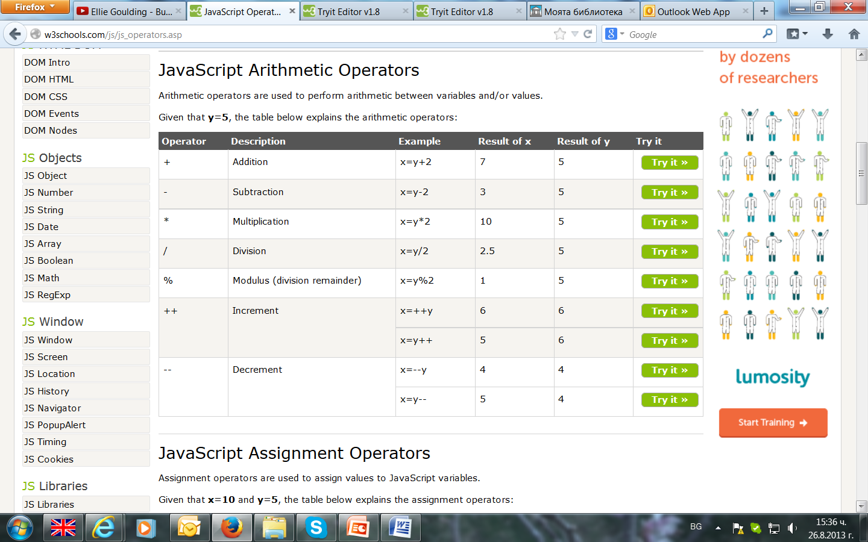
Операции
Аритметични операции (при y=5)

Slide 33
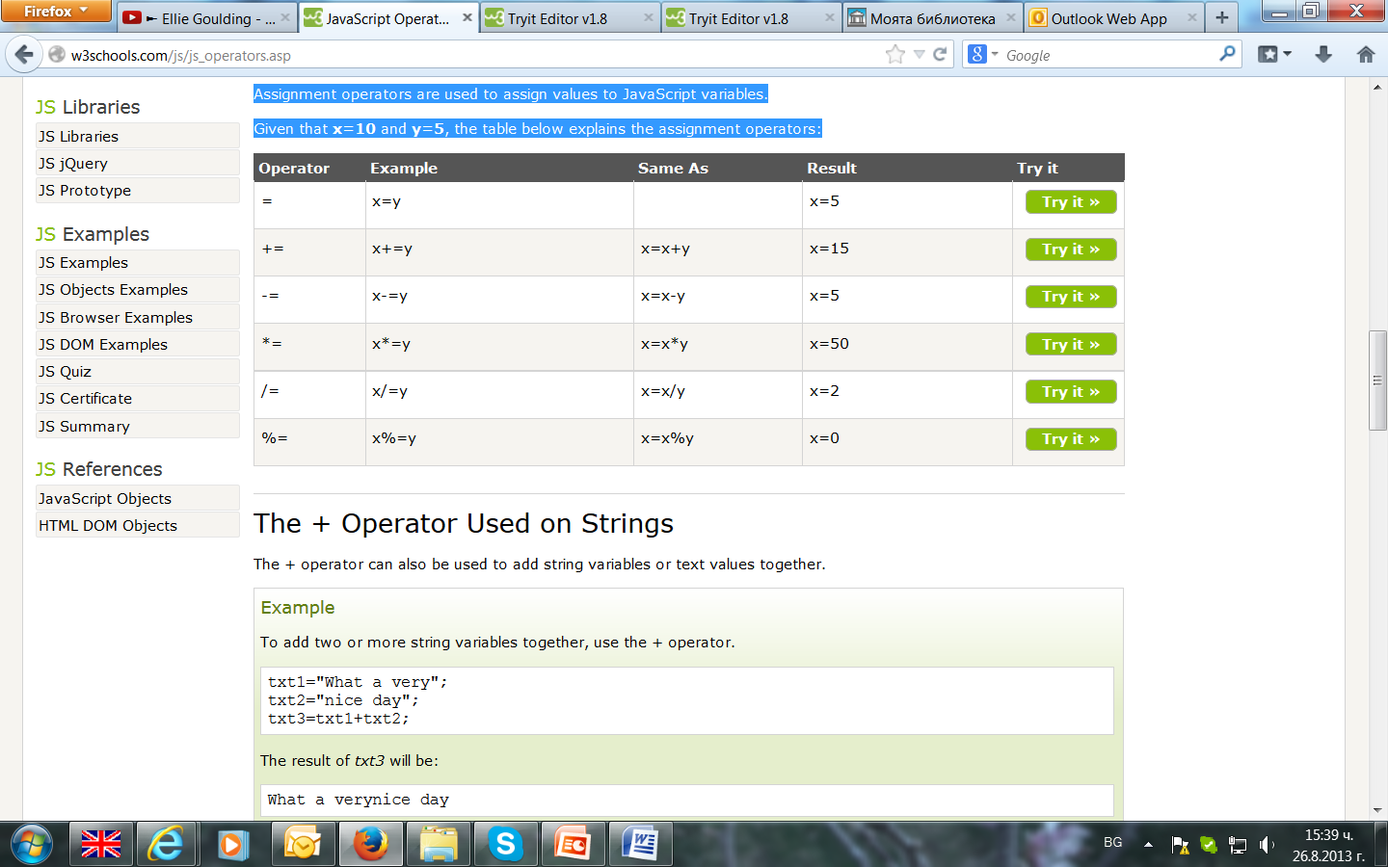
Операции
Операции за присвояване (при x=10 и y=5)
+ за низове → конкатенация y="5"+5; 55 z="Hello"+5; Hello5 x = 2 + 3 + "5“ -> 55
x = "5" + 2 + 3; -> 523
Number + string = string

Slide 34
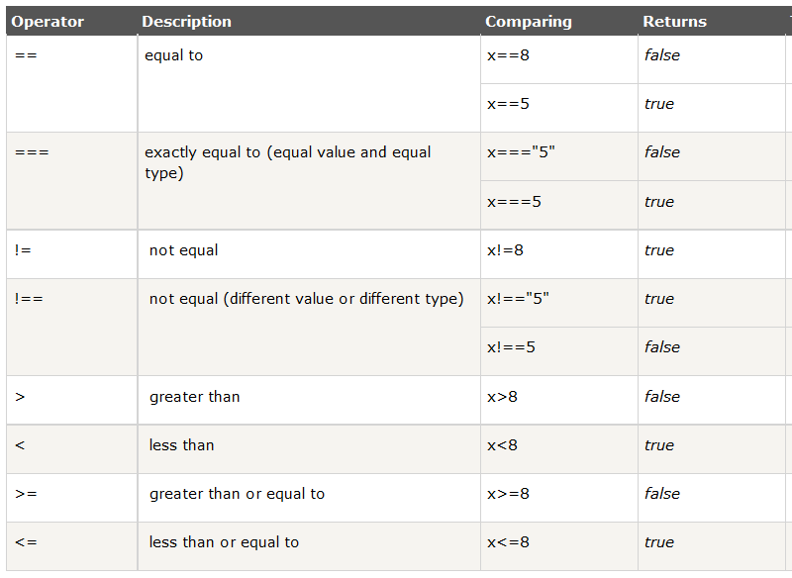
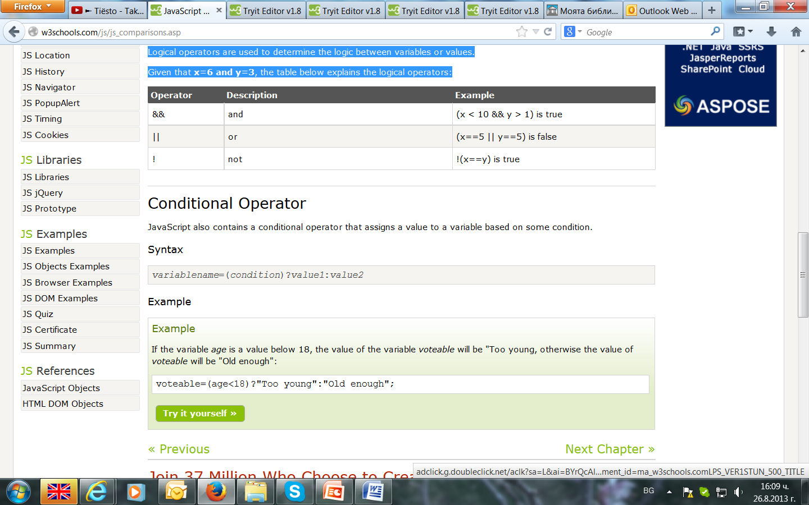
Сравнение и логически операции
X=5
x=6 и y=3

Slide 35
Побитови операции
The examples above uses 4 bits unsigned examples. But JavaScript uses 32-bit
Bit operators work on 32 bits numbers. Any numeric operand in the operation is converted into a 32 bit number. The result is converted back to a JavaScript number.
Operator | Description | Example | Same as | Result | Decimal
& | AND | x = 5 & 1 | 0101 & 0001 | 0001 | 1
| | OR | x = 5 | 1 | 0101 | 0001 | 0101 | 5
~ | NOT | x = ~ 5 | ~0101 | 1010 | 10
^ | XOR | x = 5 ^ 1 | 0101 ^ 0001 | 0100 | 4
<< | Left shift | x = 5 << 1 | 0101 << 1 | 1010 | 10
>> | Right shift | x = 5 >> 1 | 0101 >> 1 | 0010 | 2
>>> | Unsigned right shift | x = 5 >> 1 | 0101 >>> 1 | 0010 | 2

Slide 36
JavaScript Type Operators
Операция | Описание
typeof | Връща типа на променливата
instanceof | Връща true, ако обекта е инстанция на обектен тип
typeof "John" // Returns "string" typeof 3.14 // Returns "number" typeof false // Returns "boolean" typeof [1,2,3,4] // Returns "object" (not "array") typeof {name:'John', age:34} // Returns "object“
Масивите са обекти!
var person; // Value is undefined, type is undefined (променлива без стойност)
person = undefined; // Value is undefined, type is undefined
var car = ""; // The value is "", the typeof is "string“
var person = null; // Value is null, but type is still an object – грешка в JavaScript, null=“нищо“, нещо коетпо не съществува
typeof undefined // undefined typeof null // object null === undefined // false null == undefined // true

Slide 37
Приоритет на операциите
Value | Operator | Description | Example
13 | + | Addition | 10 + 5
13 | - | Subtraction | 10 - 5
12 | << | Shift left | x << 2
12 | >> | Shift right | x >> 2
12 | >>> | Shift right (unsigned) | x >>> 2
11 | < | Less than | x < y
11 | <= | Less than or equal | x <= y
11 | > | Greater than | x > y
11 | >= | Greater than or equal | x >= y
10 | == | Equal | x == y
10 | === | Strict equal | x === y
10 | != | Unequal | x != y
10 | !== | Strict unequal | x !== y
6 | && | Logical and | x && y
5 | || | Logical or | x || y
3 | = | Assignment | x = y
3 | += | Assignment | x += y
3 | -= | Assignment | x -= y
3 | *= | Assignment | x *= y
3 | %= | Assignment | x %= y
3 | <<= | Assignment | x <<= y
3 | >>= | Assignment | x >>= y
3 | >>>= | Assignment | x >>>= y
3 | &= | Assignment | x &= y
3 | ^= | Assignment | x ^= y
3 | |= | Assignment | x |= y
Value | Operator | Description | Example
19 | ( ) | Expression grouping | (3 + 4)
18 | . | Member | person.name
18 | [] | Member | person["name"]
17 | () | Function call | myFunction()
17 | new | Create | new Date()
16 | ++ | Postfix Increment | i++
16 | -- | Postfix Decrement | i--
15 | ++ | Prefix Increment | ++i
15 | -- | Prefix Decrement | --i
15 | ! | Logical not | !(x==y)
15 | typeof | Type | typeof x
14 | * | Multiplication | 10 * 5
14 | / | Division | 10 / 5
14 | % | Modulo division | 10 % 5
14 | ** | Exponentiation | 10 ** 2

Slide 38
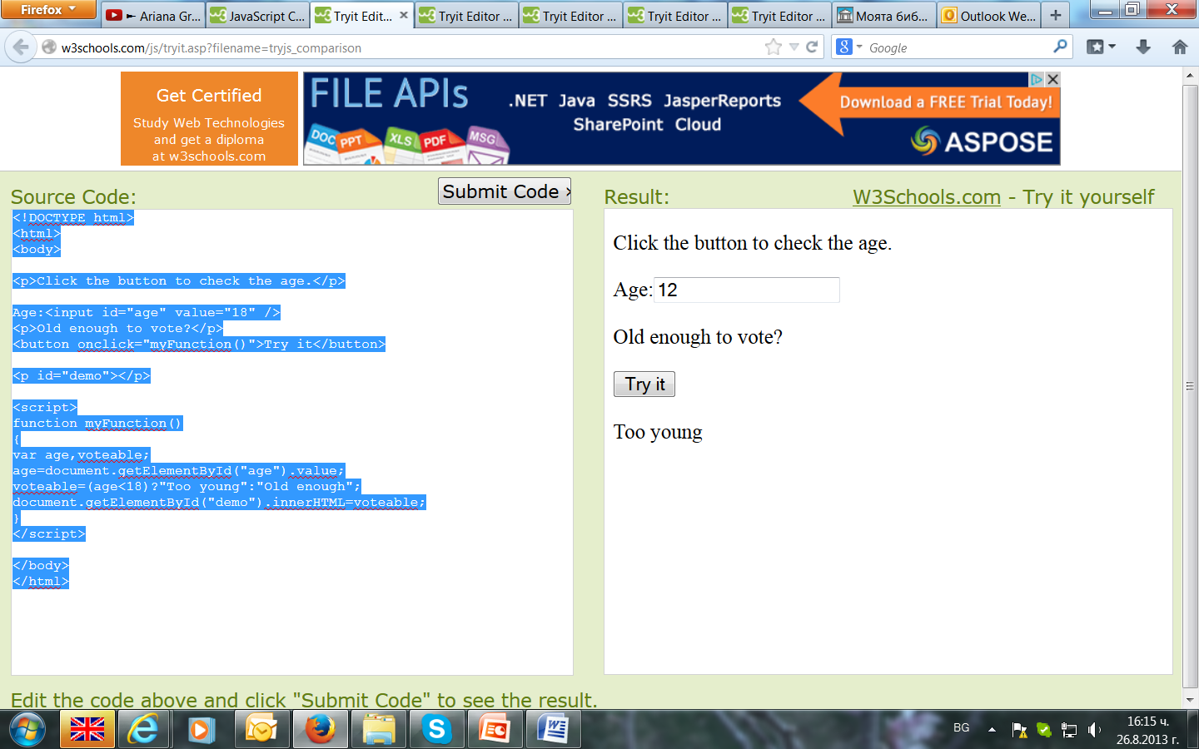
Условна операция
variablename=(condition)?value1:value2
voteable=(age<18)?"Too young":"Old enough";
<!DOCTYPE html>
<html>
<body>
<p>Click the button to check the age.</p>
Age:<input id="age" value="18" />
<p>Old enough to vote?</p>
<button onclick="myFunction()">Try it</button>
<p id="demo"></p>
<script>
function myFunction()
{
var age,voteable;
age=document.getElementById("age").value;
voteable=(age<18)?"Too young":"Old enough";
document.getElementById("demo").innerHTML=voteable;
}
</script>
</body>
</html>

Slide 39
Условни оператори
if, if...else, if...else if....else, switch
If
if (condition) { code to be executed if condition is true }
if се пише с малки букви
if (time<20) { x="Good day"; }
Чрез var time=new Date().getHours();
If...else
if (condition) { code to be executed if condition is true } else { code to be executed if condition is not true }
if (time<20) { x="Good day"; } else { x="Good evening"; }

Slide 40
Условни оператори
If...else if...else
if (condition1) { code to be executed if condition1 is true } else if (condition2) { code to be executed if condition2 is true } else { code to be executed if neither condition1 nor condition2 is true }
if (time<10) { x="Good morning"; } else if (time<20) { x="Good day"; } else { x="Good evening"; }
Случайно показване на хипервръзка:
var r=Math.random();
var x=document.getElementById("demo")
if (r>0.5)
{
x.innerHTML="<a href='http://w3schools.com'>Visit W3Schools</a>";
}
else
{
x.innerHTML="<a href='http://wwf.org'>Visit WWF</a>";
}

Slide 41
Условни оператори
Пример 1:
var day=new Date().getDay(); switch (day) { case 0: x="Today it's Sunday"; break; case 1: x="Today it's Monday"; break; case 2: x="Today it's Tuesday"; break; case 3: x="Today it's Wednesday"; break; case 4: x="Today it's Thursday"; break; case 5: x="Today it's Friday"; break; case 6: x="Today it's Saturday"; break; }
Switch
switch(n) { case 1: execute code block 1 break; case 2: execute code block 2 break; default: code to be executed if n is different from case 1 and 2 }
Пример 2:
var day=new Date().getDay(); switch (day) { case 6: x="Today it's Saturday"; break; case 0: x="Today it's Sunday"; break; default: x=“Today is working day"; }

Slide 42
Цикли
for, for/in, while, do/while
For
for (statement 1; statement 2; statement 3) { the code block to be executed }
Statement 3 се изпълнява всеки път след приключване на тялото
for (var i=0; i<5; i++) { x=x + "The number is " + i + "<br>"; } cars=["BMW","Volvo","Saab","Ford"];
for (var i=0,len=cars.length; i<len; i++) { document.write(cars[i] + "<br>"); }
var i=2,len=cars.length; for (; i<len; i++) { document.write(cars[i] + "<br>"); }

Slide 43
Цикли
var i=0,len=cars.length; for (; i<len; ) { document.write(cars[i] + "<br>"); i++; }
for/in
Цикъл по свойствата на обект
var person={fname:“Ivan",lname:“Ivanov",age:25}; for (x in person) { txt=txt + person[x]; }

Slide 44
Цикли
while
while (condition) { code block to be executed }
while (i<5) { x=x + "The number is " + i + "<br>"; i++; }
do/while
do { code block to be executed } while (condition);
do { x=x + "The number is " + i + "<br>"; i++; } while (i<5);

Slide 45
Цикли
cars=["BMW","Volvo","Saab","Ford"]; var i=0; for (;cars[i];) { document.write(cars[i] + "<br>"); i++; }
cars=["BMW","Volvo","Saab","Ford"]; var i=0; while (cars[i]) { document.write(cars[i] + "<br>"); i++; }

Slide 46
Break и Continue
break
Приключване на switch() и цикъл
for (i=0;i<10;i++) { if (i==3) { break; } x=x + "The number is " + i + "<br>"; }
for (i=0;i<10;i++) { if (i==3) break; - без {} x=x + "The number is " + i + "<br>"; }
continue
Приключване на текущата итерация
for (i=0;i<=10;i++) { if (i==3) continue; x=x + "The number is " + i + "<br>"; }

Slide 47
Етикети
label: statements
break labelname; continue labelname;
cars=["BMW","Volvo","Saab","Ford"]; list: { document.write(cars[0] + "<br>"); document.write(cars[1] + "<br>"); document.write(cars[2] + "<br>"); break list; document.write(cars[3] + "<br>"); document.write(cars[4] + "<br>"); document.write(cars[5] + "<br>"); }
→ BMW Volvo Saab

Slide 48
Грешки
try – позволява да се тества блок от код за грешки, когато се изпълнява
catch – позволява да се справим с грешката, като се дефинира блок с код, който ще се изпълни при поява на грешка в блока try
Когато се получи грешка JavaScript engine ще спре и ще генерира (throw an error) съобщение за грешка
try { //Run some code here } catch(err) { //Handle errors here }
<head> <script> var txt=""; function message() { try { adddlert("Welcome guest!"); } catch(err) { txt="There was an error on this page.\n\n"; txt+="Error description: " + err.message + "\n\n"; txt+="Click OK to continue.\n\n"; alert(txt); } } </script> </head> <body> <input type="button" value="View message" onclick="message()"> </body>

Slide 49
Грешки
Throw → throw an exception (създаване на потребителска грешка)
throw exception
exception може да бъде String, Number, Boolean или Object
Изследва се стойността на входната променлива, при грешка се подава изключение
<script> function myFunction() { try { var x=document.getElementById("demo").value; if(x=="") throw "empty"; if(isNaN(x)) throw "not a number"; if(x>10) throw "too high"; if(x<5) throw "too low"; } catch(err) { var y=document.getElementById("mess"); y.innerHTML="Error: " + err + "."; } } </script> <h1>My First JavaScript</h1> <p>Please input a number between 5 and 10:</p> <input id="demo" type="text"> <button type="button" onclick="myFunction()">Test Input</button> <p id="mess"></p>

